Slide 1

Pulposus (HNP)

Slide 2
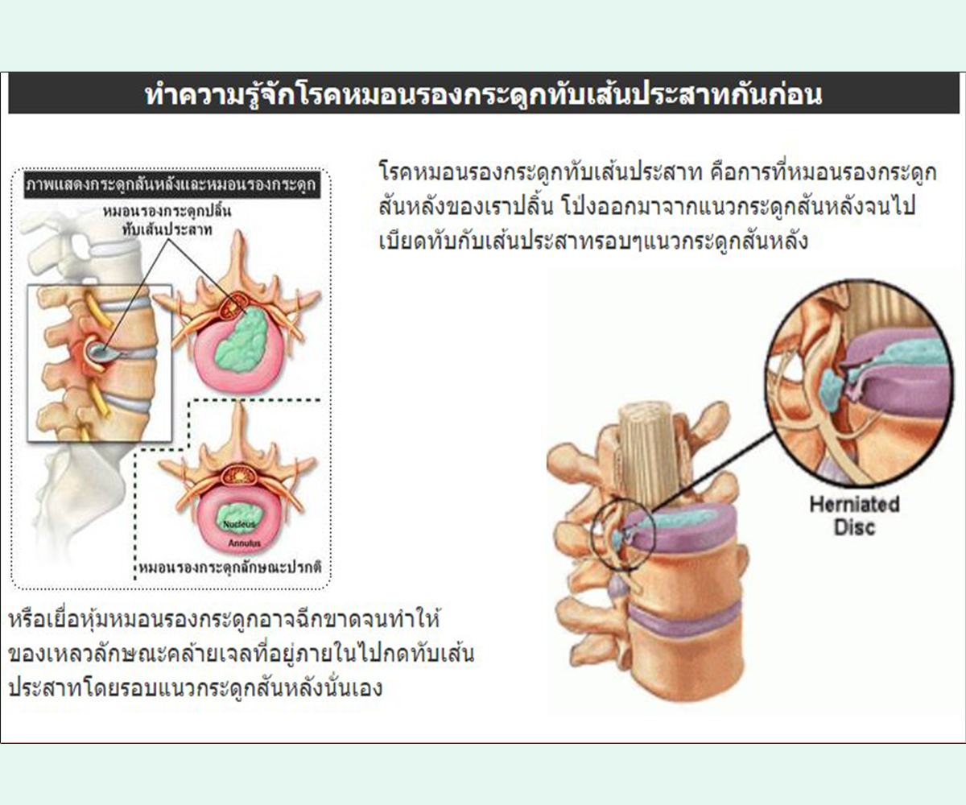
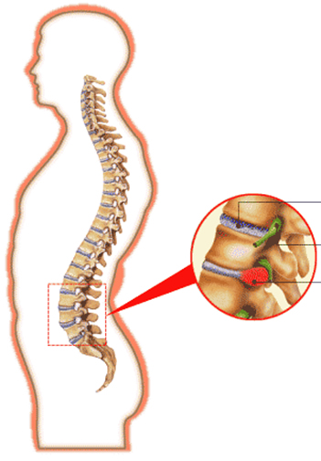
หมอนรองกระดูกสันหลังทับเส้นประสาท
(HNP : Herniated Nucleus Pulpous)

Slide 3
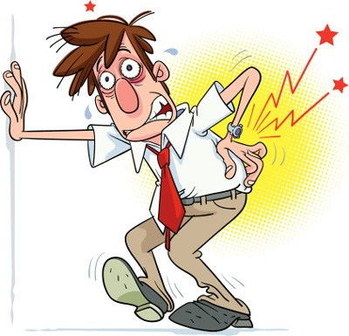
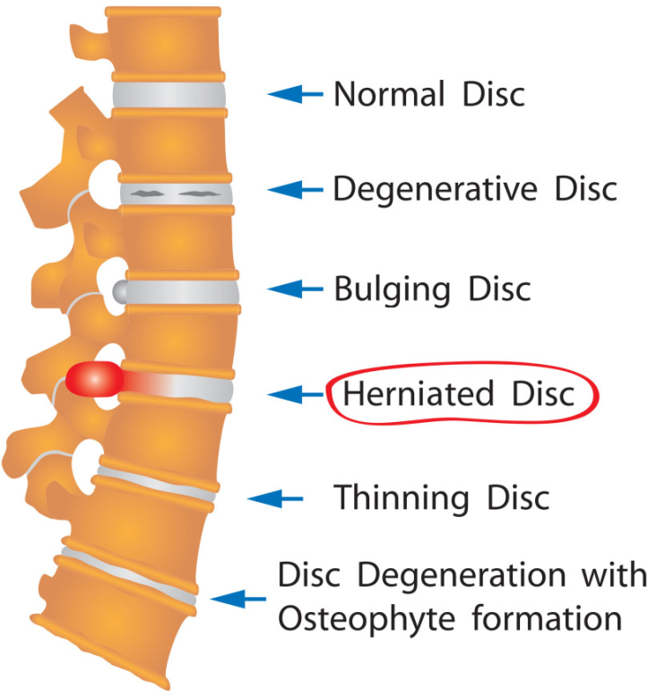
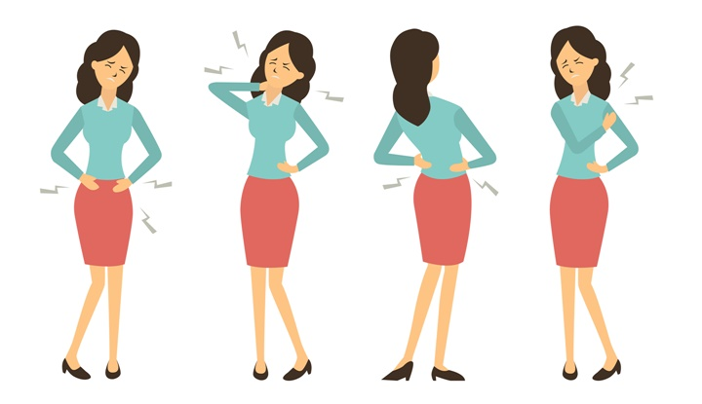
โรคหมอนรองกระดูกสันหลังทับเส้นประสาทสามารถเป็นได้ทุกระดับ ตั้งแต่ระดับ คอ (cervical )อก (thoracic)และ เอว (Lumbar)
ตำแหน่งที่พบได้มากที่สุด คือระดับเอว (L4-L5,L5-s1)
บริเวณที่มีการฉีกขาดมากที่สุด คือ ด้านข้างของหมอนรองกระดูกสันหลัง (Posterolateral)
พบมาก ในช่วงวัยทำงาน อายุระหว่าง 21-50 ปี

Slide 4
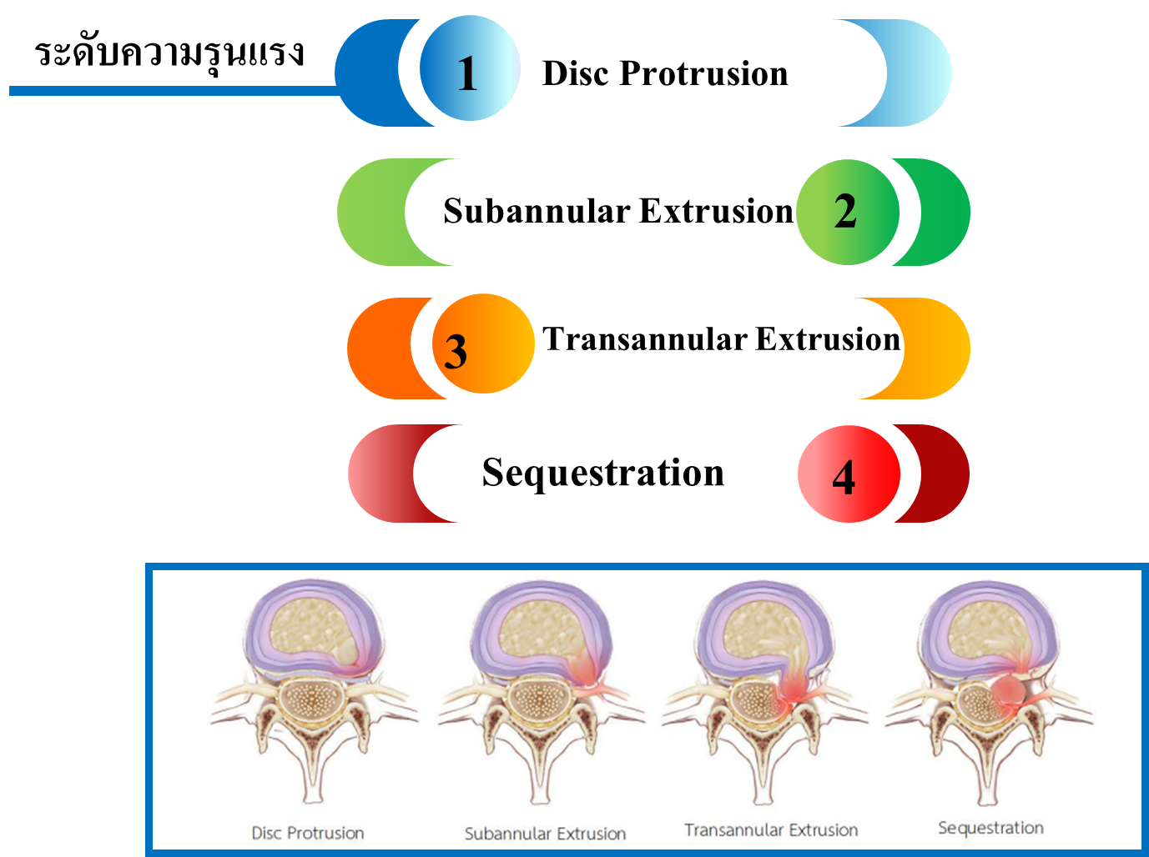

Slide 5
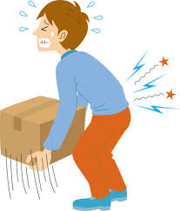
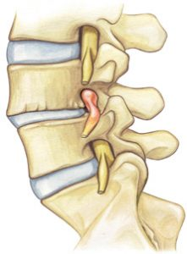
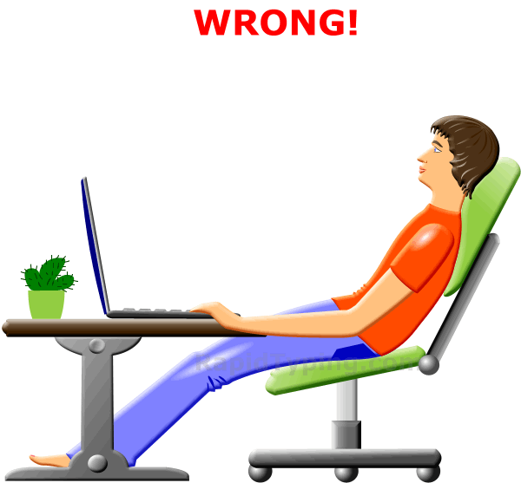
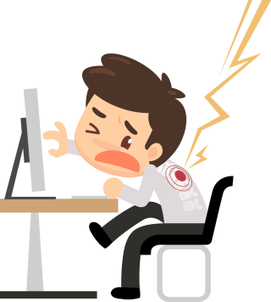

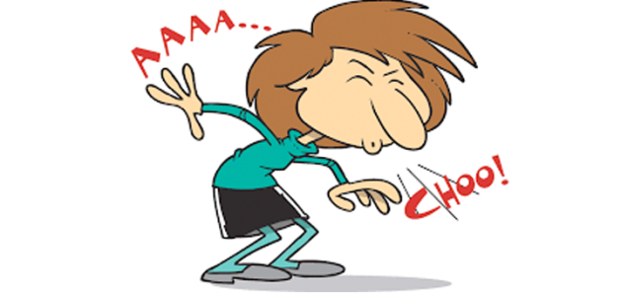
ยกของหนักในท่าก้มหลัง ก้มๆเงยๆ
หมอนรองกระดูกทำงานผิดปกติหรือมีภาวะเสื่อม)
1
2
อิริยาบถที่ไม่เหมาะสม
(Poor posture)
6
CAUSE
3
นั่งทำงาน computer
เป็นเวลานาน
5
อุบัติเหตุ เช่น ลื่นก้ม
4
การไอ จามแรงๆ

Slide 6
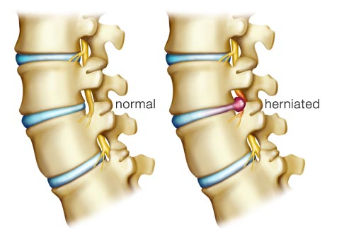
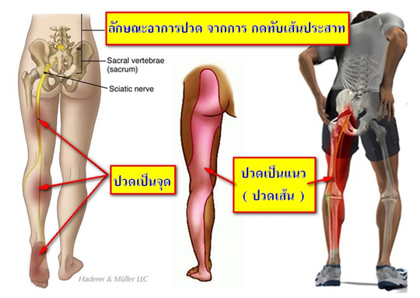
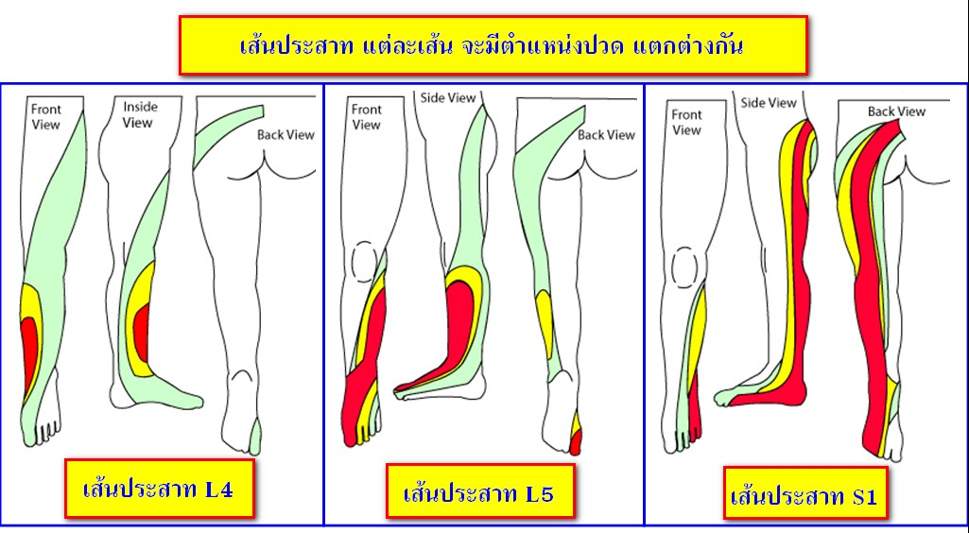
อาการและอาการแสดง (Sign&Symtoms)
1
2
3
4
มีอาการชาตาม dermatome ของเส้นประสาทที่ถูกกดทับ
ถ้าอาการรุนแรงจะมีอาการปัสสาวะไม่ออกหรือกลั้น อุจจาระไม่ได้
ปวดหลังร้าวลงขาข้างใดข้างหนึ่งหรือทั้งสองข้างก็ได้
มีอาการอ่อนแรงของขาและเท้า

Slide 7
1.ให้ผู้ป่วยนอนพักในช่วงที่มีอาการปวดรุนแรงมากๆ
1
2
2. ยาแก้ปวด
Paracetamol
NSAIDs
6.กายภาพบำบัด
*การรักษาโดยใช้เครื่องมือ เช่น Traction shortwave
*การรักษาด้วยหัตถการ
*การออกกำลังกาย
6
TREATMENT
3
5
4
5. วิธีการผ่าตัด
3. ยาคลายกล้ามเนื้อ
(Muscle relaxant)
4.ฉีดยาสเตียรอยด์เข้าในโพรง
กระดูกสันหลัง>>เพื่อลดการอักเสบ

Slide 8
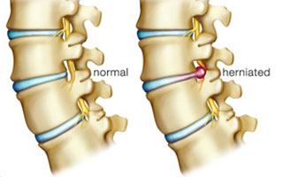
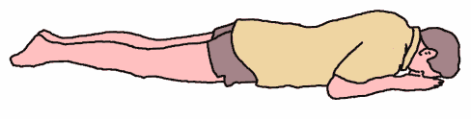
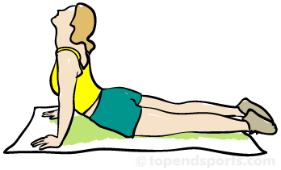
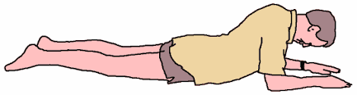
การออกกำลังสำหรับโรคหมอนรองกระดูกสันหลังทับเส้นประสาท
Extension exercise/Mckenzie Exercise
ในระยะแรกหรือมีอาการปวดมากๆ ควรให้นอนพักในท่านอนคว่ำประมาณ
20-30 นาที
1
2
มีอาการปวดดีขึ้น สามารถขยับตัวได้ ให้อยู่ในท่านอนคว่ำตั้งข้อศอกตามภาพ 1 แล้วค่อยๆใช้มือดันลำตัวขึ้น และค่อยๆกลับมาท่าแรก ทำ10 ครั้ง /set ทำ 3 set

Slide 9
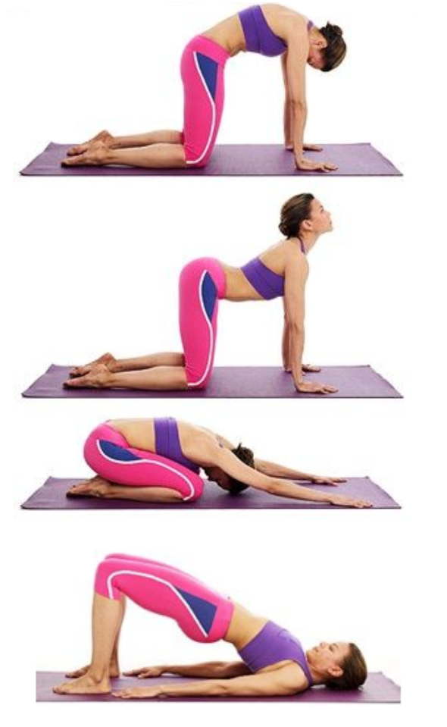
1. ทำท่าตั้งคลาน แล้วโก่งตัวและแอ่นตัวลงดังภาพ ทำสลับกัน 10 ครั้ง ทำซ้ำ 3 ครั้ง/set
2. ทำท่าคุกเข่าแล้วแล้วโน้มตัวเอามือไปวางไว้ข้างหน้าทำค้างไว้ 10 วินาที ทำซ้ำ 3 ครั้ง/set
3. นอนหงาย ชันเข่าขึ้นทั้ง 2ข้างแล้วยกก้นขึ้นทำค้างไว้ 10 วินาที ทำซ้ำ 3 ครั้ง/set

Slide 10

Core stabilization exercise
เป็นการออกกำลังกายที่ส่งเสริมความสามารถของ ร่างกาย ในการควบคุมความมั่นคงของลำตัวให้อยู่ใน ตำแหน่งที่สมดุลขณะอยู่นิ่ง ซึ่งยังสามารถช่วยเพิ่มความแข็งแรงของกล้ามเนื้อแกนกลางลำตัวได้อีกด้วย

Slide 11

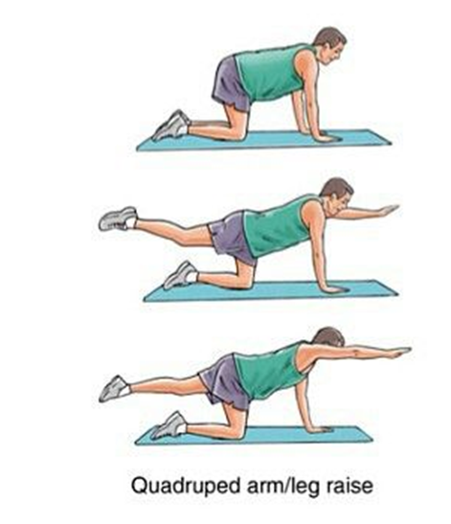
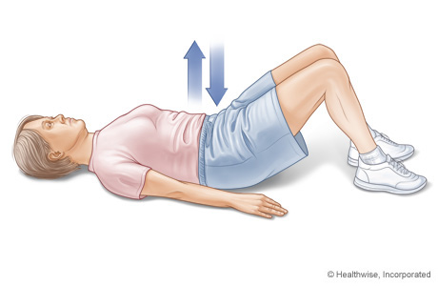
Core stabilization exercise
นอนหงายชันเข่าทั้งสองข้าง ให้แขม่วหน้าท้อง แล้วให้นับ 1-10 โดยให้นับออกเสียงเพื่อป้องกันการกลั้นหายใจทำซ้ำ 3 ครั้ง/set
ทำท่าตั้งคลาน แล้วยกแขนข้างซ้ายพร้อมกับขาข้างขวา ค้างไว้ 10 หลังจากนั้นทำสลับข้างกัน ทำซ้ำ 3ครั้ง/set

Slide 12
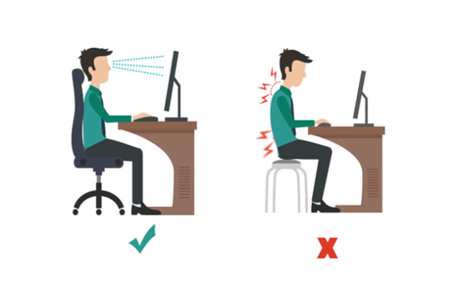
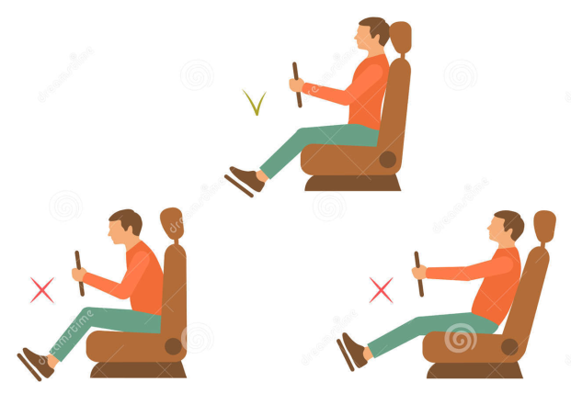

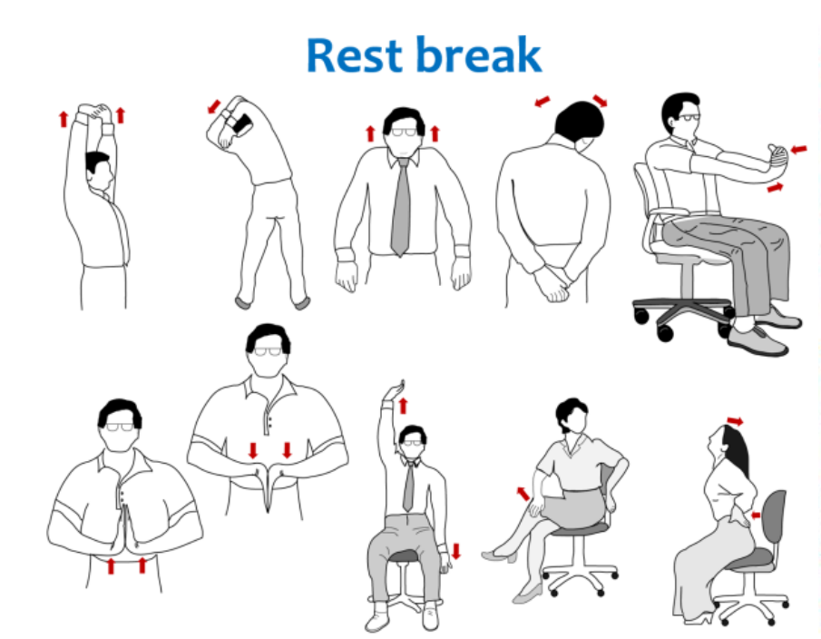
1. Correct Posture ปรับเปลี่ยนท่าทางให้ถูกต้อง
PREVENT
2.Rest break

Slide 13
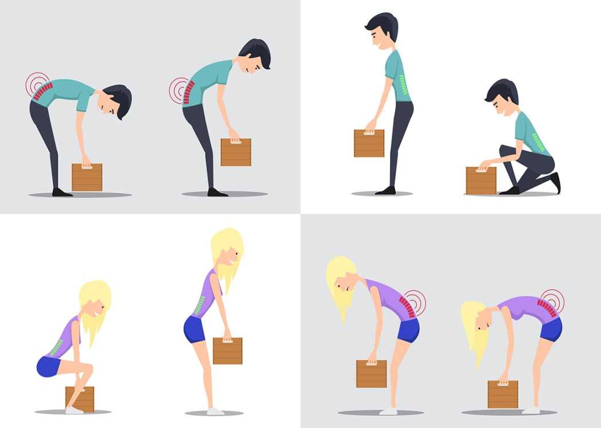
3.หลักการใช้ร่างกายที่ถูกต้องในการยกของ
* แนบวัตถุให้อยู่ชิดลำตัว
* ไม่ก้มหลัง เอี้ยว หรือบิดตัวขณะยกของ
* base of support กว้างพอสมควร
PREVENT

Slide 14
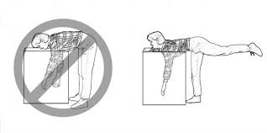
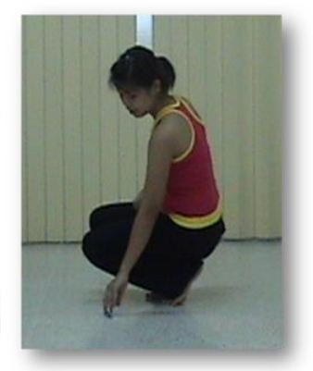
หลักการการเก็บของที่ถูกต้อง
ก้มเก็บของชิ้นเล็ก ที่มีน้ำหนักเบา
โดยการยื่นขาข้างหนึ่งไปด้านหลังแล้วก้มเก็บ
PREVENT
ให้มีการย่อเข่าแทนการล้มหลังเฉยๆ

Slide 15
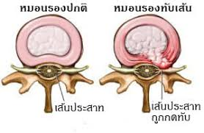
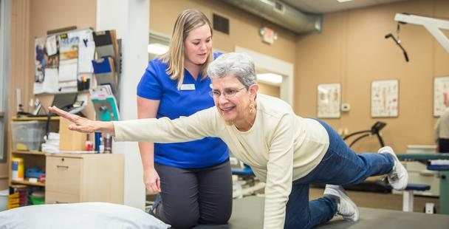
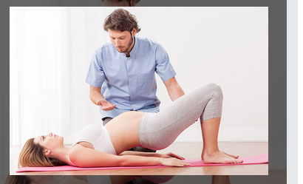
ปรับ ก่อน ป่วย นะคะ
อย่าปล่อยให้อาการปวดเรื้อรังจนยากต่อการรักษา........

Slide 16


Slide 17
